Slide 1
Optimización de Requisitos Software mediante un Algoritmo Evolutivo Multiobjetivo basado en Inteligencia de Enjambre
Autor: Jesús Chávez Águedo
Tutor: Miguel Ángel Vega Rodríguez

Slide 2
ÍNDICE
Requisitos Softwares
Técnicas de optimización - Metaheurísticas
Algoritmos basados en inteligencia de enjambre
Algoritmos evolutivos
Algoritmo de las ranas
Optimización multiobjetivo – pareto
Definición del problema
Algoritmos empleados MO-SFLA y NSGA-II
Comentar modificaciones realizadas
Resultados obtenidos
Comparación de resultados

Slide 3
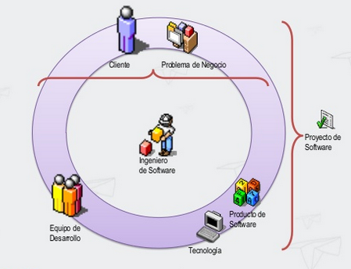
1. Requisitos software

Slide 4
1. Requisitos software
AHP (Analytical Hierarchy Process) QFD(Quality Function Deployment)
PROCESO ANALÍTICO JERÁRQUICO DESPLIEGUE DE LA FUNCIÓN DE CALIDAD
NRP (Next Release Problem)
PROBLEMA DE LA SIGUIENTE ENTREGA
PROBLEMA DE OPTIMIZACIÓN

Slide 5
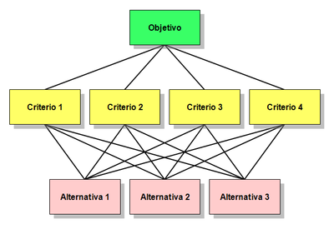
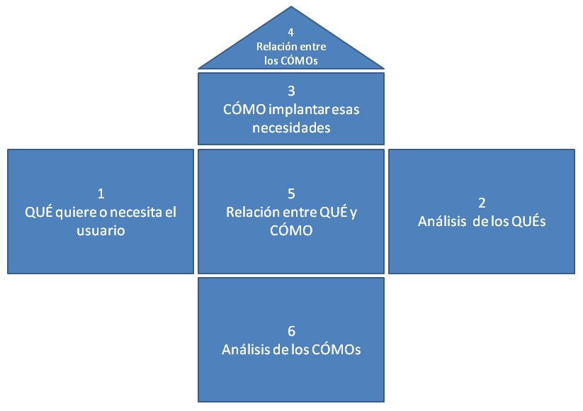
1. Requisitos software
AHP (Analytical Hierarchy Process)
PROCESO ANALÍTICO JERÁRQUICO
QFD(Quality Function Deployment
DESPLIEGUE DE LA FUNCIÓN DE CALIDAD

Slide 6
2. Técnicas de optimización
Resolver problemas de optimización
Heurísticas
¿Qué son?
Son métodos para resolver PO mediante una aproximación intuitiva, para obtener una buena solución, en el menor tiempo posible.

Slide 7
2. Técnicas de optimización
Método de descomposición
Problema
Métodos inductivos
Métodos de búsqueda local
Métodos constructivos
Métodos de manipulación de modelo
Subproblemas

Slide 8
2. Técnicas de optimización
Búsqueda local
Solución inicial
Solución final

Slide 9
2. Técnicas de optimización
Heurísticas
CARTACTERÍSTICAS
Son ciegas
Son algoritmos aproximativos
Son relativamente sencillos
Son generales
La regla de selección depende del instante del proceso y de la historia hasta ese momento
Metaheurísticas
Trayectoria
Población

Slide 10
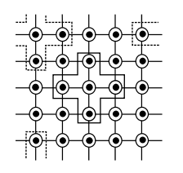
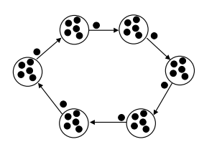
3. Algoritmos basados en población
Modelo celular
Modelo distribuido
Algoritmos evolutivos
Algoritmos de estimación de la distribución
Búsqueda dispersa
Algoritmos basados en colonias de hormigas
Optimización basados en cúmulos de partículas

Slide 11
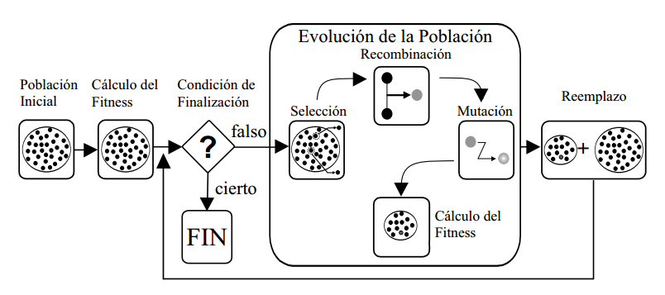
4. Algoritmos evolutivos
Proceso evolutivo
Fases del proceso
Evolutivo:
Selección
Reproducción
Remplazo

Slide 12
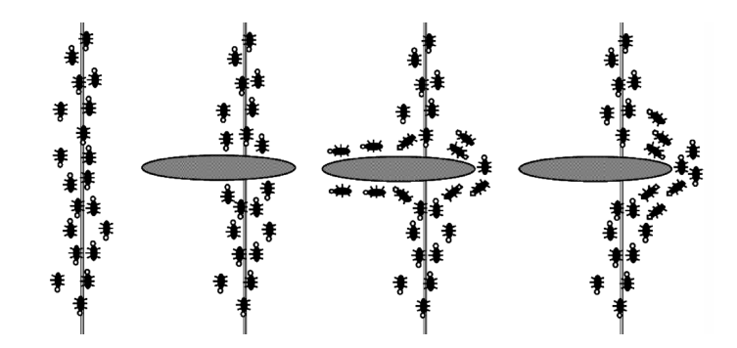
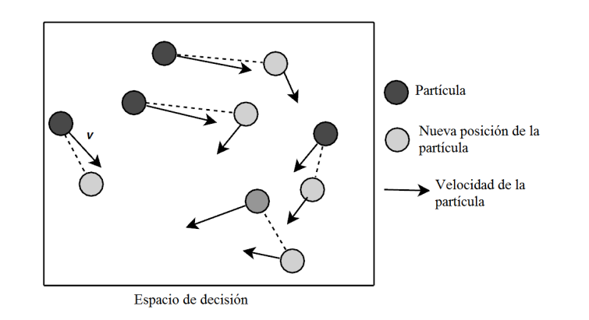
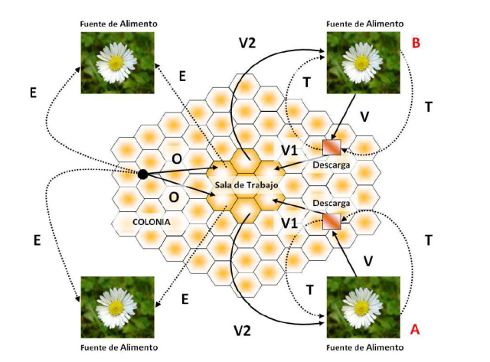
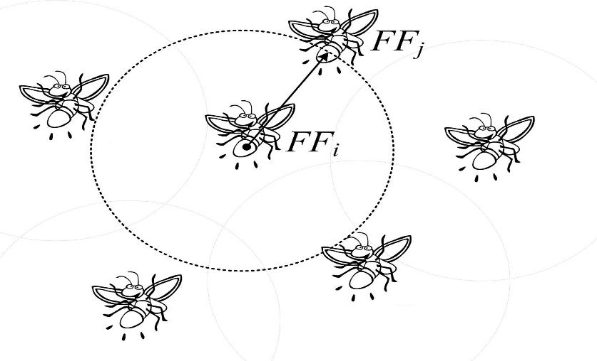
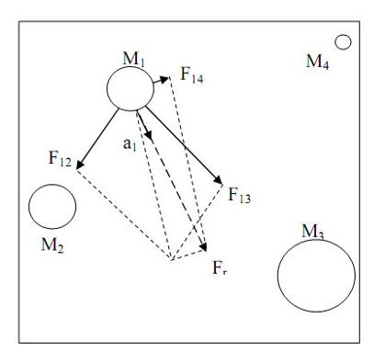
4. Algoritmos evolutivos
Optimización por Colonia de Hormigas
Optimización de Enjambre de Partículas
Colonia Artificial de Abejas
Algoritmo de las Luciérnagas
Algoritmo de Búsqueda Gravitacional

Slide 13
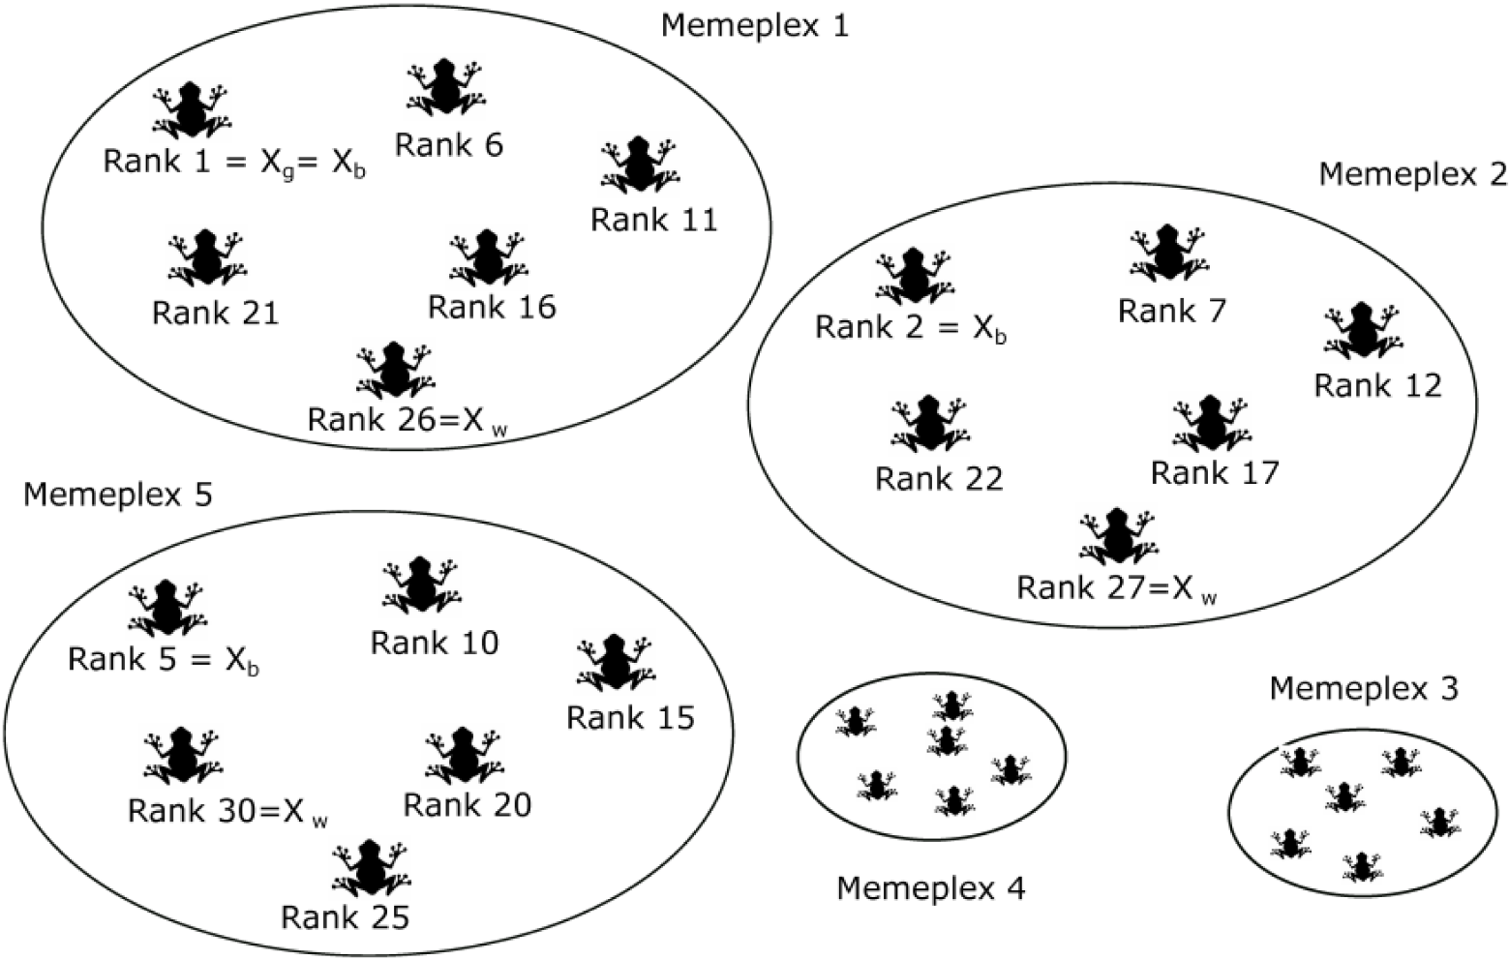
5. Algoritmo de las ranas

Slide 14
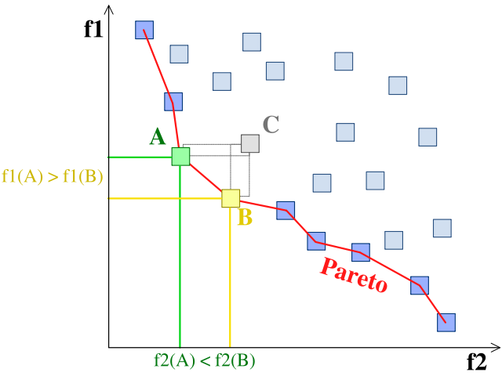
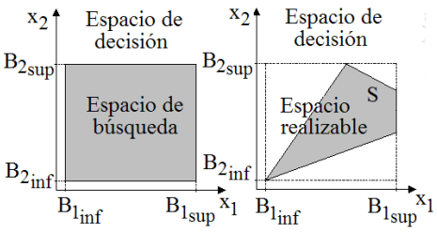
6. Optimización multiobjetivo
FRENTE DE PARETO
Espacio de soluciones → S

Slide 15
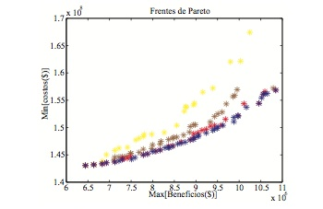
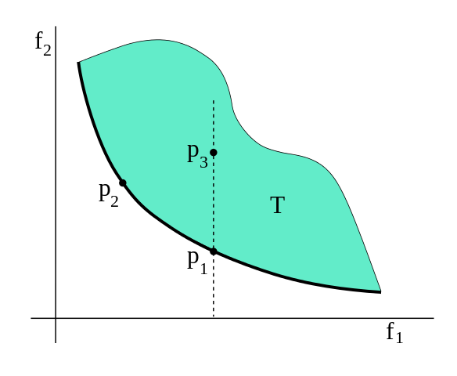

6. Optimización multiobjetivo
$U=$ [u1, u2, …, un]
V = [v1, v2, …, vn]
$$\text{∀}\text{i} \text{∈} \text{\{1,...,}\text{k}\text{\}, }\text{ui} \text{≤} \text{vi} \text{y} \text{∃} \text{i}\text{0 ∈(1,⋯,}\text{k}\text{) ∨ }\text{ui}\text{0 < }\text{vi}\text{0}$$

Slide 16
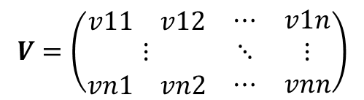




7. Definición del problema
NÚMERO DE CLIENTES
NÚMERO DE REQUISITOS
R$\text{=} \text{(}\text{r}\text{1,} \text{r}\text{2,} \text{...,} \text{rn}\text{) }$
Requisitos que van a implementarse en la siguiente entrega
$$V=\left(\begin{matrix}\begin{matrix}v11 & v12\end{matrix} & ⋯ & v1n \\ ⋮ & ⋱ & ⋮ \\ \begin{matrix}vn1 & vn2\end{matrix} & ⋯ & vnn\end{matrix}\right)$$
Prioridad de cada requisito
$$W=\left(\begin{matrix}w_{1},w_{2},⋯,w_{n}\end{matrix}\right)$$
Peso de cada cliente
$$E= \left(e_{1},e_{2}, …,e_{n}\right)$$
Esfuerzo que conlleva realizar esos requisitos
$$S=\left(\begin{matrix}s_{1},s_{2},⋯,s_{n}\end{matrix}\right)$$
Satisfacción que conlleva realizar esos requisitos

Slide 17
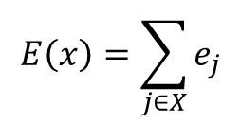
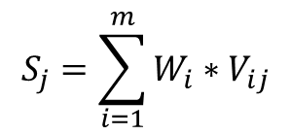
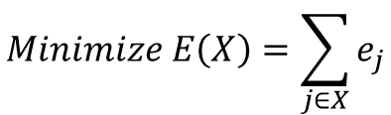
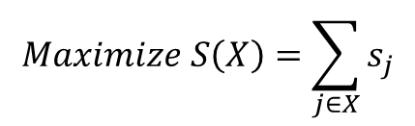
7. Definición del problema
$$S_{j}=\sum_{i=1}^{m}{W_{i}}∗V_{ij}$$
$$Maximize S\left(X\right)=\sum_{j∈X}{s_{j}}$$
Satisfacción:
$$E\left(x\right)=\sum_{j∈X}{e_{j}}$$
$$Minimize E\left(X\right)=\sum_{j∈X}{e_{j}}$$
Esfuerzo:

Slide 18
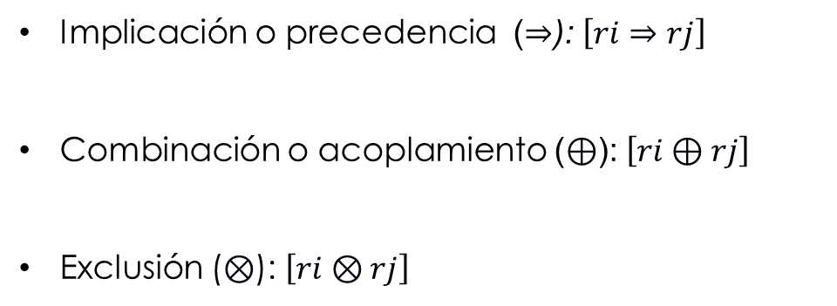
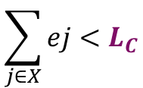
7. Definición del problema
RESTRICCIONES
LIMITE DE ESFUERZO
Implicación o precedencia ($⇒$): $\left[ri⇒rj\right]$
Combinación o acoplamiento ($⊕$): $\left[ri⊕rj\right]$
Exclusión ($⊗$): $\left[ri⊗rj\right]$
$$\sum_{j∈X}{ej}<L_{C}$$

Slide 19
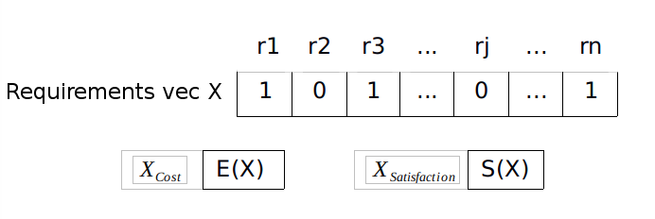
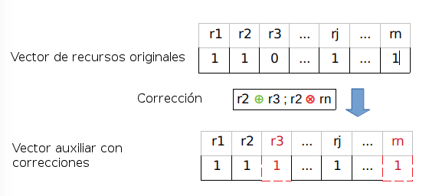
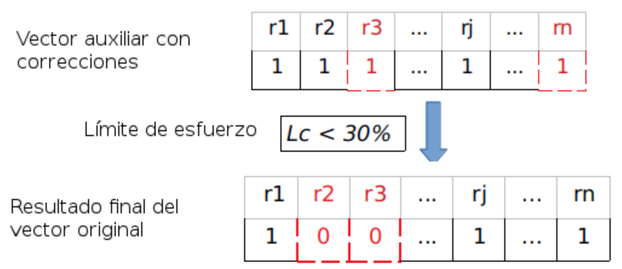
7. Definición del problema
Individuo/rana

Slide 20
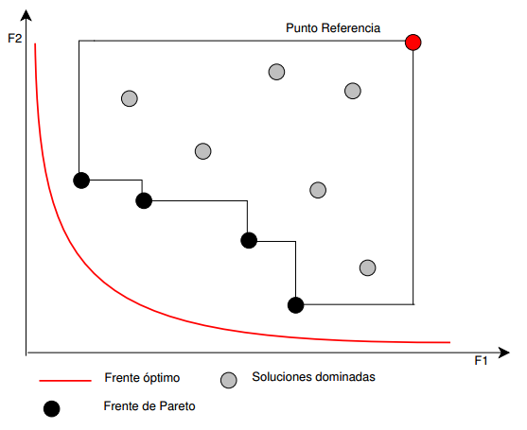
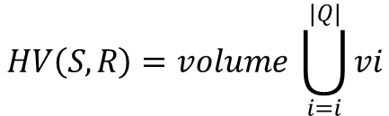
7. Definición del problema
HIPERVOLUMEN
$$HV\left(S,R\right)=volume \bigcup_{i=i}^{|Q|}{vi}$$
Puntos de referencia
(0,0), (0,1), (1,0), (1,1)

Slide 21

8. Algoritmos empleados MO-SFLA y NSGA-II
“hyo_ind.c”
Eckar Zitzler, Lothar Thiele, Marco Laumanns, Carlos Fonseca and Grunert da Fonseca, V (2003): Performance Assessment of Multiobjective Optimizers: An Analysis and Review. IEEE Transactions on Evolutionary Computation, 7(2), 117-132
dim 2
obj + -
method 0
nadir 0.0 1.0

Slide 22
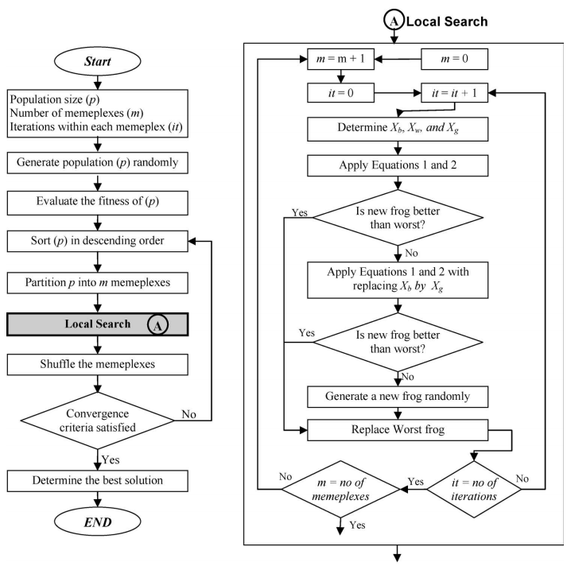
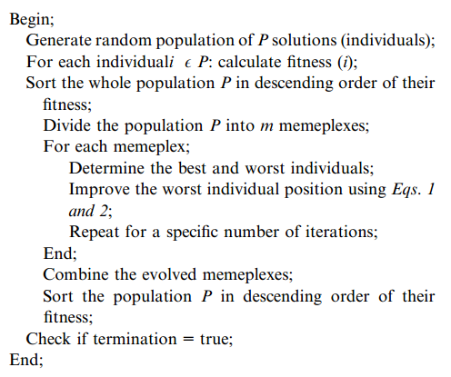
8. Algoritmos empleados MO-SFLA y NSGA-II
MO-SFLA
Multi-objetive Shuffled Frog Leaping Algorithm

Slide 23
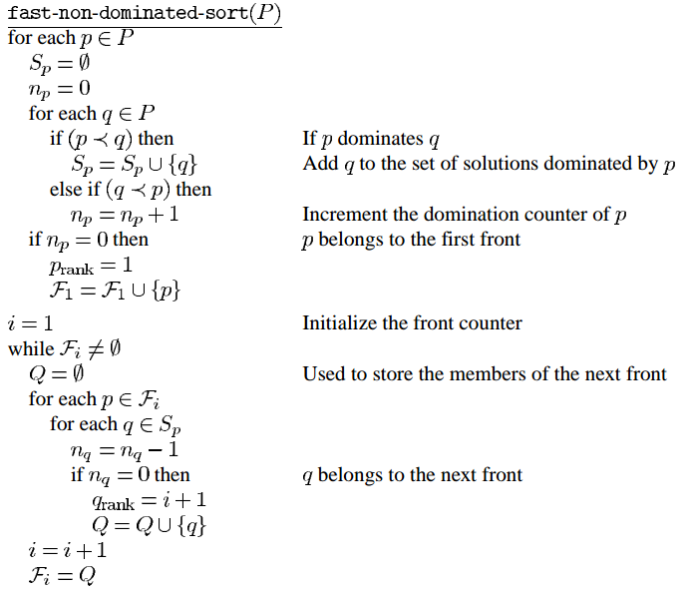
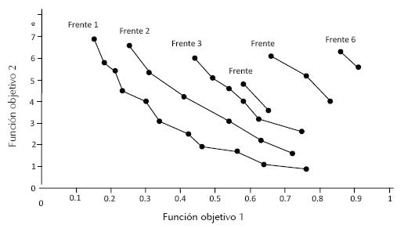
8. Algoritmos empleados MO-SFLA y NSGA-II
NSGA-II
Non-dominated Sorting Genetic Algorithm-II

Slide 24
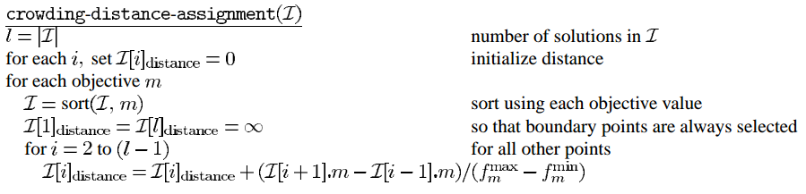
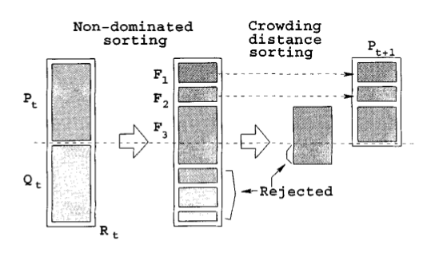
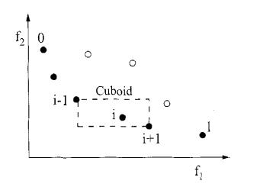
8. Algoritmos empleados MO-SFLA y NSGA-II
Cálculo de distancia crowding

Slide 25
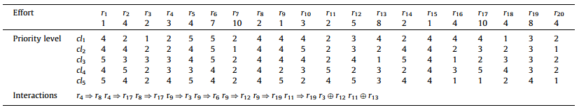
9. Modificaciones realizadas
DATA SET 1

Slide 26


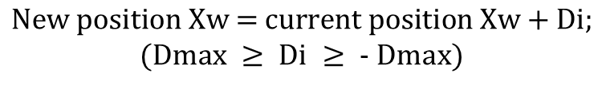
9. Modificaciones realizadas
TASA DE APRENDIZAJE
$$Changefrogposition\left(D_{i}\right)=rand\left(X\right)∗\left(Xb−Xw\right)$$
$$Changefrogposition\left(D_{i}\right)=rand\left(X\right)$$
$$\text{New} \text{position} \text{Xw}\text{ = }\text{current} \text{position} \text{Xw}\text{ + }\text{Di}\text{;}$$
$$\text{(}\text{Dmax} ≥ \text{Di} ≥\text{ − }\text{Dmax}\text{)}$$
$$Ordenación parcial$$
Tasa de aprendizaje | Media HV | Media de resultados
25% | 59.8154290322581 | 27.741935483871
50% | 59.9425129032258 | 26.5806451612903
75% | 59.4584903225806 | 27.0967741935484
100% | 59.1307612903226 | 26.9677419354839

Slide 27

9. Modificaciones realizadas
MEJORAR INDIVIDUO
0 | 59,1634 | 26
1 | 60,3175 | 26
2 | 60,8695 | 28
3 | 60,718 | 27
4 | 59,975 | 26
5 | 58,3914 | 27
6 | 59,1358 | 29
7 | 59,0514 | 27
8 | 60,2674 | 26
9 | 59,6338 | 26
10 | 59,7484 | 28
11 | 61,49 | 23
12 | 60,971 | 25
13 | 59,8446 | 23
14 | 60,8142 | 27
15 | 59,6483 | 24
16 | 60,6508 | 23
17 | 62,2686 | 26
18 | 61,0487 | 28
19 | 60,5112 | 26
20 | 60,3465 | 23
21 | 60,3333 | 25
22 | 59,4981 | 23
23 | 60,6073 | 31
24 | 61,0329 | 26
25 | 60,8194 | 31
26 | 60,4097 | 26
27 | 59,6219 | 24
28 | 60,9117 | 25
29 | 59,7905 | 26
30 | 60,1607 | 29
Media | 60,25970968 | 26,12903226
Mediana | 60,333
$$r=rand\left(X\right)\text{\%}2$$
Satisfacción
Esfuerzo

Slide 28
9. Modificaciones realizadas
MUTACION DE UN RECUEROS
0 | 60,6245 | 26
1 | 59,2622 | 25
2 | 59,2477 | 25
3 | 60,5612 | 26
4 | 60,3188 | 28
5 | 59,7247 | 23
6 | 60,5981 | 28
7 | 58,0357 | 26
8 | 60,494 | 23
9 | 60,8814 | 28
10 | 61,3174 | 23
11 | 59,3742 | 23
12 | 58,8209 | 31
13 | 60,4927 | 26
14 | 61,4176 | 24
15 | 59,4493 | 28
16 | 59,2767 | 26
17 | 60,502 | 27
18 | 60,303 | 23
19 | 61,1514 | 27
20 | 60,9657 | 27
21 | 59,2675 | 26
22 | 59,448 | 29
23 | 60,1502 | 26
24 | 59,8393 | 25
25 | 60,5467 | 27
26 | 59,8432 | 29
27 | 60,9841 | 25
28 | 60,6679 | 24
29 | 59,9776 | 24
30 | 59,307 | 25
Media | 60,09195806 | 25,90322581
Mediana | 60,303
1
0
Esfuerzo
Satisfacción
0
1
Prob mutación
Tasa de mutación | Media HV | Media de resultados
5% | 60.3727096774194 | 26.5806451612903
10% | 60.2417258064516 | 27.1935483870968
20% | 60.6016129032258 | 26.4516129032258
40% | 60.5337806451613 | 26.8387096774194

Slide 29
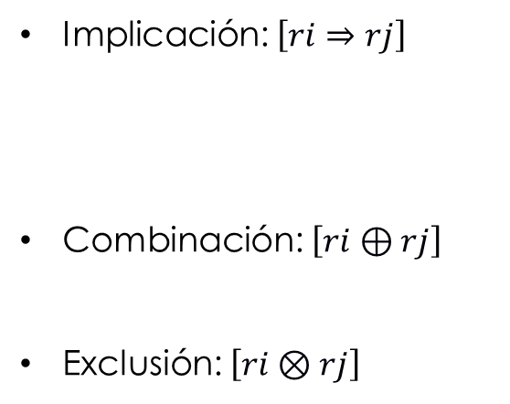
9. Modificaciones realizadas
MUTACION DE UN RECUEROS
0 | 60,3478 | 29
1 | 61,8879 | 34
2 | 61,5862 | 31
3 | 61,1422 | 30
4 | 61,1607 | 32
5 | 61,436 | 31
6 | 61,8233 | 35
7 | 61,2595 | 30
8 | 62,1567 | 32
9 | 61,4874 | 36
10 | 61,44 | 35
11 | 61,1014 | 31
12 | 61,4637 | 31
13 | 61,797 | 26
14 | 61,8365 | 29
15 | 61,3504 | 32
16 | 61,3398 | 31
17 | 61,5295 | 33
18 | 61,436 | 27
19 | 60,8853 | 31
20 | 61,2055 | 29
21 | 60,8946 | 36
22 | 61,548 | 35
23 | 61,8787 | 34
24 | 61,5796 | 34
25 | 61,299 | 29
26 | 62,0302 | 37
27 | 61,7311 | 31
28 | 61,1225 | 36
29 | 61,407 | 30
30 | 61,8589 | 33
Media | 61,45233548 | 31,93548387
Mediana | 61,44
Implicación: $\left[ri⇒rj\right]$
Combinación: $\left[ri⊕rj\right]$
Exclusión: $\left[ri⊗rj\right]$

Slide 30
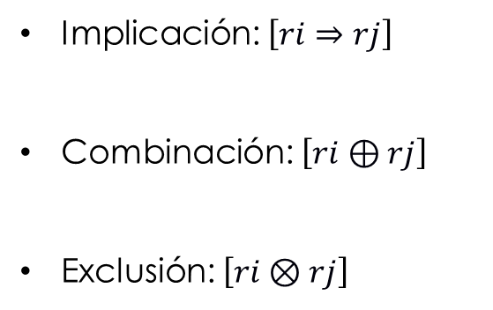
9. Modificaciones realizadas
Errores de mutación en la población
0 | 61,5994 | 32
1 | 62,5282 | 37
2 | 62,5716 | 39
3 | 62,2001 | 35
4 | 62,5861 | 38
5 | 62,3635 | 34
6 | 62,32 | 39
7 | 62,3464 | 38
8 | 60,9328 | 32
9 | 62,2673 | 34
10 | 62,4794 | 36
11 | 62,4136 | 37
12 | 62,5624 | 35
13 | 61,8734 | 34
14 | 62,2252 | 41
15 | 62,8602 | 35
16 | 62,5018 | 33
17 | 62,3622 | 35
18 | 62,179 | 41
19 | 61,8642 | 34
20 | 61,9511 | 36
21 | 62,4636 | 38
22 | 62,822 | 35
23 | 62,7851 | 37
24 | 62,6625 | 33
25 | 62,656 | 37
26 | 62,7469 | 38
27 | 62,5703 | 45
28 | 62,0723 | 38
29 | 62,1013 | 37
30 | 62,378 | 35
Media | 62,3305129 | 36,3870968
Mediana | 62,378
Implicación: $\left[ri⇒rj\right]$
Combinación: $\left[ri⊕rj\right]$
Exclusión: $\left[ri⊗rj\right]$

Slide 31
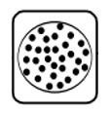
9. Modificaciones realizadas
Generar una población más acorde al problema
0 | 61,4452 | 9
1 | 62,3332 | 36
2 | 61,5638 | 39
3 | 62,291 | 36
4 | 61,3728 | 38
5 | 62,3622 | 34
6 | 61,909 | 39
7 | 61,6033 | 35
8 | 61,9669 | 39
9 | 61,6692 | 41
10 | 61,9327 | 34
11 | 61,8312 | 41
12 | 61,7114 | 37
13 | 62,0658 | 36
14 | 61,9379 | 40
15 | 61,9801 | 42
16 | 61,7193 | 38
17 | 62,3872 | 30
18 | 61,8945 | 36
19 | 62,0236 | 37
20 | 61,6033 | 40
21 | 61,9577 | 39
22 | 61,4228 | 39
23 | 61,3912 | 41
24 | 61,5506 | 32
25 | 62,0473 | 39
26 | 62,2581 | 40
27 | 62,2238 | 40
28 | 62,5295 | 36
29 | 61,8444 | 37
30 | 61,2423 | 36
Media | 61,87326774 | 37,61290323
Mediana | 61,909
Cálculo del fitnes
Población inicial
Cálculo del fitnes

Slide 32
9. Modificaciones realizadas
Elección de modificación en el individuo
0 | 61,4242 | 32
1 | 60,8827 | 39
2 | 61,2107 | 35
3 | 61,6442 | 35
4 | 61,4637 | 31
5 | 61,5216 | 40
6 | 60,8432 | 36
7 | 61,2292 | 31
8 | 61,4769 | 38
9 | 61,2463 | 34
10 | 61,88 | 35
11 | 60,7259 | 36
12 | 61,5599 | 34
13 | 61,4479 | 32
14 | 61,3227 | 35
15 | 61,7338 | 35
16 | 61,1225 | 37
17 | 61,5678 | 36
18 | 60,9038 | 33
19 | 61,5296 | 34
20 | 61,8668 | 32
21 | 61,8708 | 38
22 | 61,191 | 37
23 | 61,299 | 35
24 | 61,4057 | 35
25 | 60,7009 | 36
26 | 61,4479 | 39
27 | 61,5322 | 36
28 | 61,1804 | 33
29 | 61,3728 | 35
30 | 61,3491 | 34
Media | 61,35332903 | 35,09677419
Mediana | 61,4057
Sustitución
Eliminación
Inclusión
1
0
0
1
…
1
0
0
1
…
1
0
0
1
…
0
0
1
1
…
1
0
0
0
…
1
0
1
1
…

Slide 33
9. Modificaciones realizadas
Frecuencia de escritura en fichero
0 | 62,6349 | 39
1 | 62,8048 | 40
2 | 62,5624 | 42
3 | 62,681 | 40
4 | 62,8812 | 41
5 | 62,4926 | 41
6 | 62,6059 | 39
7 | 62,7482 | 36
8 | 62,3398 | 38
9 | 62,3674 | 40
10 | 62,7324 | 42
11 | 62,6928 | 39
12 | 62,8483 | 38
13 | 62,6296 | 37
14 | 62,5361 | 40
15 | 62,4965 | 40
16 | 62,7824 | 39
17 | 62,6296 | 37
18 | 62,4228 | 42
19 | 62,1303 | 42
20 | 62,677 | 37
21 | 62,4215 | 41
22 | 62,6388 | 38
23 | 62,5387 | 39
24 | 62,345 | 40
25 | 62,6204 | 43
26 | 62,6441 | 38
27 | 62,5124 | 44
28 | 62,6599 | 42
29 | 62,7877 | 38
30 | 62,4966 | 38
Media | 62,59229355 | 39,67741935
Mediana | 62,6296

Slide 34
9. Modificaciones realizadas
Evaluaciones por charco
Evaluaciones por charco | Media HV | Media de resultados
1 | 62.7385838709677 | 43.7741935483871
2 | 62.6317774193548 | 39.741935483871
5 | 62.609135483871 | 40.1290322580645
10 | 62.6300032258065 | 39.9677419354839
50 | 62.5763612903226 | 40.2903225806452
125 | 62.5891870967742 | 39.9677419354839
250 | 62.6248612903226 | 39.5483870967742
500 | 62.5999516129032 | 39.741935483871
1000 | 62.6094709677419 | 39.9354838709677
2000 | 62.5724032258065 | 39.6451612903226
Número de charcos
Número de charcos | Media HV | Media de resultados
2 | 62.5842193548387 | 40.5806451612903
5 | 62.6463096774194 | 39.8064516129032
8 | 62.5811129032258 | 39.3870967741935
10 | 62.5948516129032 | 40.3225806451613
20 | 62.6031322580645 | 39.3548387096774

Slide 35
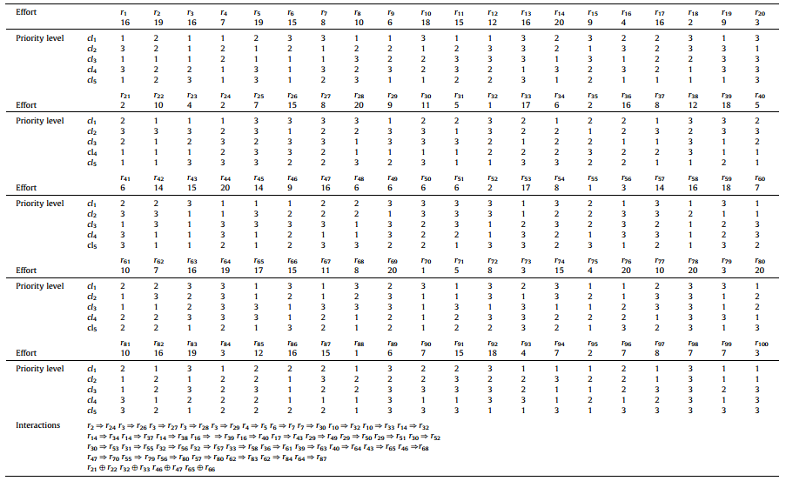

10. Resultados obtenidos
DATA SET 2

Slide 36
10. Resultados obtenidos
Data_set 1
Data_set 2
Lc 30% | Hipervolumen | Resultados
Media | 42.7277838709677 | 16.9354838709677
Mediana | 42.3872 | 17
Lc 30% | Hipervolumen | Resultados
Media | 41.0436483870968 | 54.9354838709678
Mediana | 40.9932 | 56

Slide 37
10. Resultados obtenidos
Data_set 1
Data_set 2
Lc 50% | Hipervolumen | Resultados
Media | 56.2830580645161 | 22.5806451612903
Mediana | 56.4891 | 24
Lc 50% | Hipervolumen | Resultados
Media | 52.1120193548387 | 66.3548387096774
Mediana | 51.9351 | 55

Slide 38
10. Resultados obtenidos
Data_set 1
Data_set 2
Lc 70% | Hipervolumen | Resultados
Media | 61.5769096774194 | 32.0645161290323
Mediana | 61.5757 | 35
Lc 70% | Hipervolumen | Resultados
Media | 58.7929806451613 | 76.5806451612903
Mediana | 58.79 | 71

Slide 39
10. Resultados obtenidos
Data_set 1
Data_set 2
Lc 100% | Hipervolumen | Resultados
Media | 62.5758064516129 | 42.0967741935484
Mediana | 62.5743 | 44
Lc 100% | Hipervolumen | Resultados
Media | 60.9918516129032 | 94.9032258064516
Mediana | 60.9811 | 99

Slide 40
10. Resultados obtenidos
LC | Media Hipervolumen | Media Resultados
30 | 41.0436483870968 | 54.9354838709678
50 | 56.2830580645161 | 22.5806451612903
70 | 61.5769096774194 | 32.0645161290323
100 | 62.5758064516129 | 42.0967741935484
Data_set 1
LC | Media Hipervolumen | Media Resultados
30 | 41.0436483870968 | 54.9354838709678
50 | 52.1120193548387 | 66.3548387096774
70 | 58.7929806451613 | 76.5806451612903
100 | 60.9918516129032 | 94.9032258064516
Data_set 2

Slide 41
11. Comparación de resultados
Esfuerzo | MO-SFLA | MO-TLBO | ACO | NSGA-II | GRASP
30 | 41.043% | 42.981% | 10.283% | 9.015% | 7.708%
50 | 56.283% | 56.219% | 23.912% | 20.652% | 19.114%
70 | 61.576% | 62.837% | 38.464% | 32.157% | 32.242%
Sin límite de esfuerzo | 62.575% | 66.562% | - | - | -
Data_set 1
Esfuerzo | MO-SFLA | MO-TLBO | ACO | NSGA-II | GRASP
30 | 41.043% | 43.182% | 8.517% | 7.920% | 4.088%
50 | 52.112% | 53.122% | 19.159% | 18.006% | 15.454%
70 | 58.792% | 59.992% | 32.777% | 31.710% | 27.943%
Sin límite de esfuerzo | 60.991% | 64.126% | - | - | -
Data_set 2

Slide 42

¿ALGUNA PREGUNTA?

